Slide 1

G20翻转课堂PPT
B B

Slide 2

目录
一 概述
二 黑盒测试
三 白盒测试

Slide 3
1.概述

Slide 4

测试目的
在现实开发中缺乏软件工程经验的开发人员就迫不及待地进行软件集成工作
但是由于缺少应有的单元测试，系统中经常充满了各种Bug，也会造成故障难以定位，修复困难等问题
程序员必须对自己的代码质量负责，单元测试是对自己代码质量的基本承诺。对软件中的最小可测试单元进行检查和验证。使每个单元得到足够的测试，系统的质量得到可靠的保证

Slide 5
是对软件中的最小可测试单元进行检查和验证
它要测试和验证程序代码中每一项功能的正确性
为后续的开发提供支持
单元测试
其主要内容包括：
模块接口测试
局部数据结构测试
边界条件测试
独立路径测试
出错处理
测试原则：
快速的
独立的
可重复的
自我验证的
及时的

Slide 6
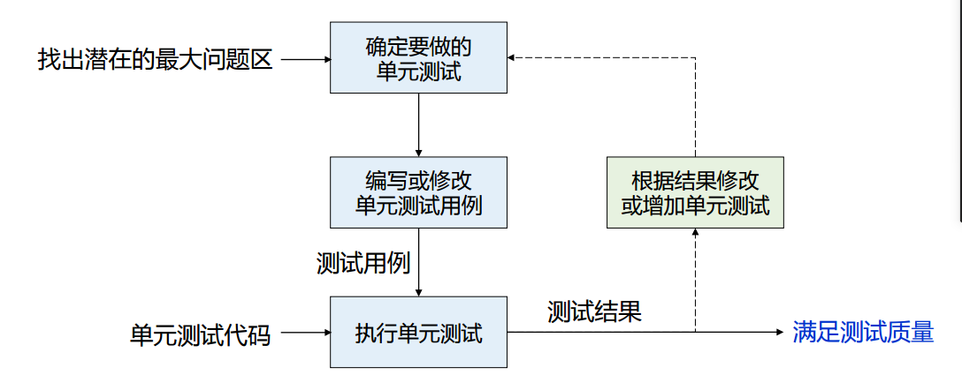
单元测试
测试过程:

Slide 7
单元测试
测试质量:
测试通过率是指在测试过程中执行通过的测试用例所占比例
单元测试通常要求测试用例通过率达到100%。
测试覆盖率：
测试覆盖率是用来度量测试完整性的一个手段，通过覆盖率
数据，可以了解测试是否充分以及弱点在哪里。代码覆盖率
是单元测试的一个衡量标准，但也不能一味地去追求覆盖率。
测试覆盖率的度量方式：
语句覆盖 条件覆盖 路径覆盖等

Slide 8
单元测试方法
静态测试：
通过人工分析或程序正确性
证明的方式来确认程序正确性。
动态测试：
通过动态分析和程序测试等
方法来检查和确认程序是否有问题。
黑盒测试：
又称功能测试，它将测试对象看做一个黑盒子，
完全不考虑程序内部的逻辑结构和内部特性，只依据程序的需求规格说明书，检
查程序的功能是否符合它的功能说明。
白盒测试：
又称结构测试，它把测试对象看做一个透明的
盒子，允许测试人员利用程序内部的逻辑结构及有关信息，设计或选择测试用例，
对程序所有逻辑路径进行测试。

Slide 9
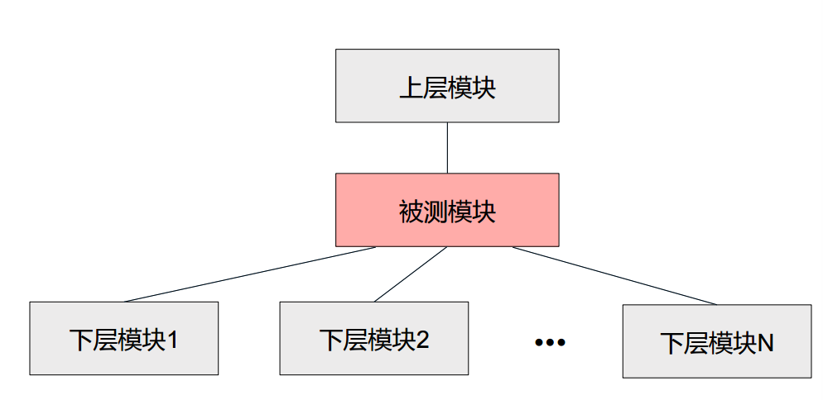
单元测试方法
一个单元模块并不是独立存在的
模块之间总会存在相互调用的关系
调用
调用
调用
那么如何来保证被测模块是独立的并且能够构成一个可运行的程序呢？

Slide 10
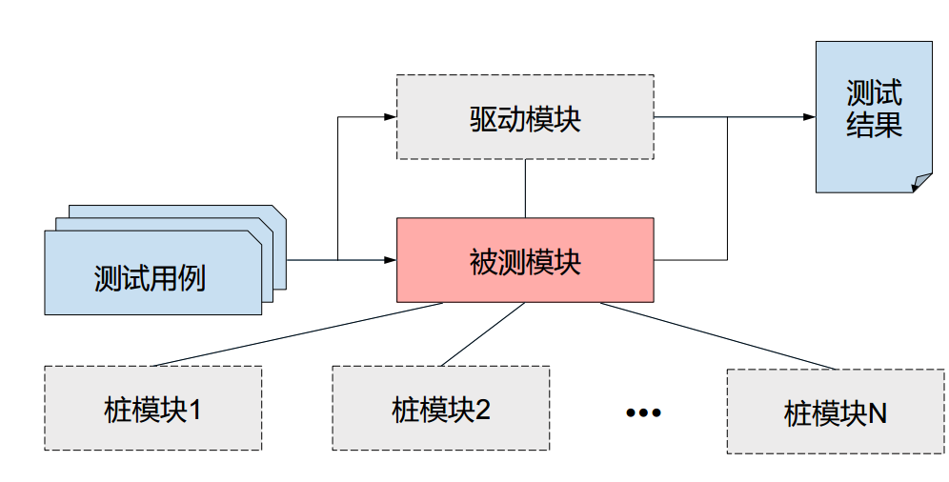
在这种情况下
我们需要开发驱动模块和桩模块
他们将被测模块进行隔离
并帮助完成单元测试
单元测试方法
驱动模块：
用于替代上层的调用模块去调用被测模块并判断被测模块的返回值是否与测试用例的预期结果相符
桩模块：
用于替代下层的调用模块
模拟地返回所替代模块的各种可能的返回值

Slide 11
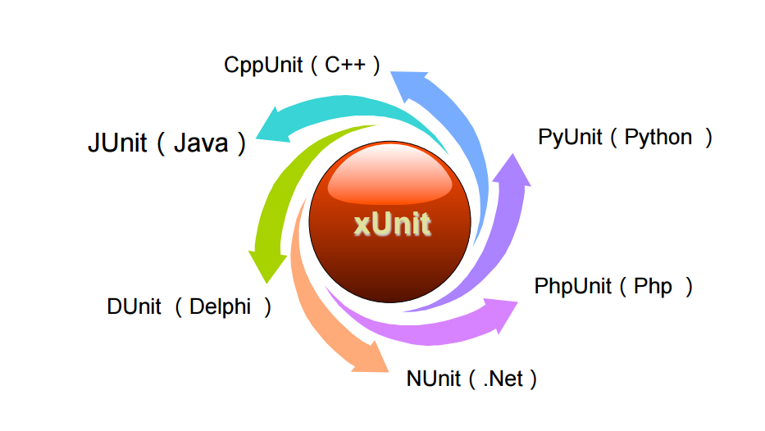
单元测试工具
——xUnit
对不同编程语言的
系列Unit框架

Slide 12
单元测试工具
——xUnit
xUnit 通常适用于以下场景的测试
单个函数、一个类或者几个功能相关类的测试
尤其适用于纯函数测试或者接口级别的测试
xUnit 无法适用于复杂场景的测试
被测对象依赖关系复杂，甚至无法简单创建出这个对象
对于一些失败场景的测试
被测对象中涉及多线程合作
被测对象通过消息与外界交互的场景

Slide 13
单元测试之
Mock
Mock测试是在测试过程中对于某些不容易构造或者不容易获取的对象，用一个
虚拟的对象（即Mock对象）来创建以便测试的方法。
真实对象具有不可确定的行为（产生不可预测的结果）
真实对象很难被创建（如具体的Web容器）
真实对象的某些行为很难触发（如网络错误）
真实情况令程序的运行速度很慢
真实对象有用户界面
测试需要询问真实对象它是如何被调用的
真实对象实际上并不存在

Slide 14
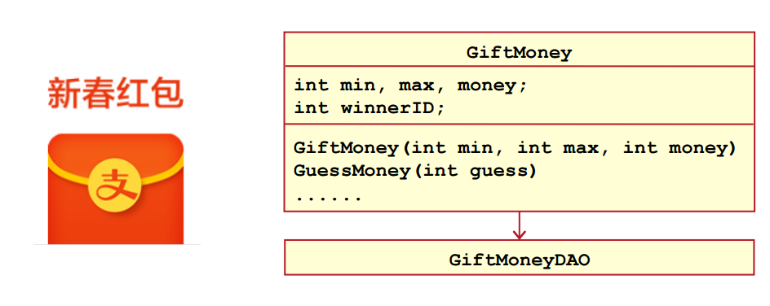
例：
支付宝接龙红包通过猜金额的小游戏方式，实现朋友之间的互动并领取
春节红包。这种情况应如何测试？
单元测试之
Mock
GiftMoney这个类允许设定红包的金额和上下限，并且将所猜的金额和设定进行比较
需要调用数据库存取访问的方法
问题可以抽象成ClaassA对ClassB的访问
进行Mock测试时需要把程序之间的直接调用转换成通过接口进行访问
先抽象出一个接口InterfaceB
lassA直接调用它，ClassB来具体地实现它，然后在使用Mock对象来模拟所调用的对象及其行为
这时被测模块并不知道它所引用的究竟是真实对象还是Mock对象
通过这样的方式可以把被测模块和所依赖的模块进行隔离从而实现复杂场景下的单元测试

Slide 15
2.黑盒测试

Slide 16
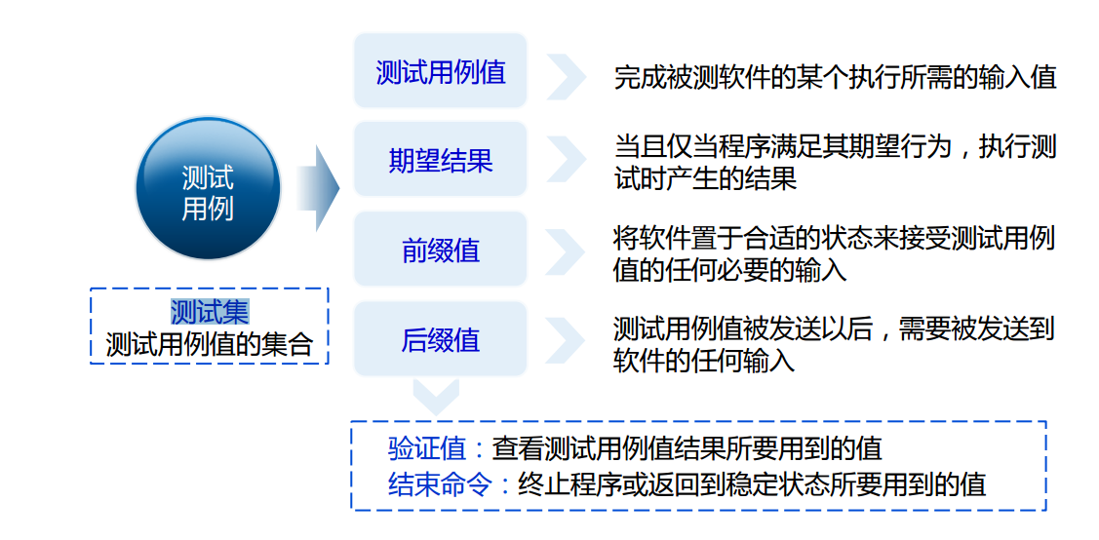
测试用例的
重要性
设计良好的测试用例是关键
降低软件测试成本
保证测试工作质量
评估和检验测试效果
测试用例概念
测试用例是为了一个特定的目标而设计的一组测试输入

Slide 17
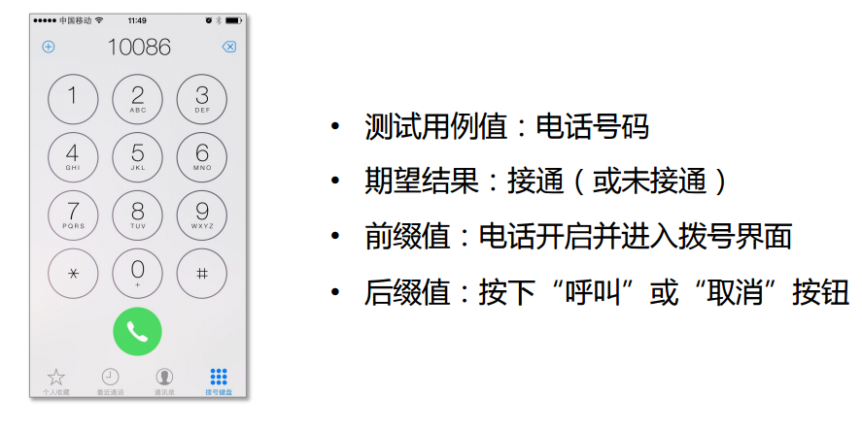
测试用例概念
实例：

Slide 18
测试用例设计
的要求
测试用例设计
具有代表性和典型性
寻求系统设计和功能设计的弱点
既有正确输入也有错误或异常输入
考虑用户实际的诸多使用场景

Slide 19
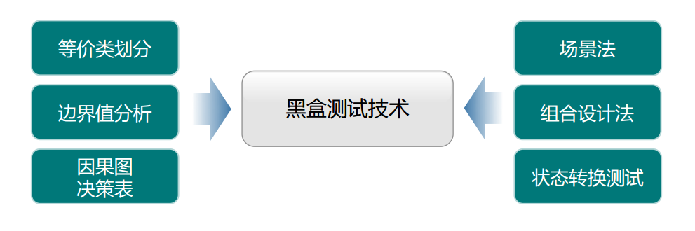
黑盒测试技术
黑盒测试是将测试对象看做一个黑盒子，完全不考虑程序内部的逻辑结构和内部
特性，只依据程序的需求规格说明书，检查程序的功能是否符合它的功能说明
具体方法：

Slide 20
等价类划分
等价类划分是将输入域划分成尽可能少的若干子域，在划分中要求每个子域两两
互不相交，每个子域称为一个等价类。
同一输入域的等价类划分可能不唯一
只需从每一个等价类中选取一个输入
作为测试用例
对于相同的等价类划分，不同测试人
员选取的测试用例集可能是不同的

Slide 21
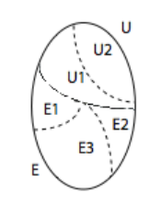
等价类类型
有效等价类是对规格说明有意义、合理的输入数据构成的集合，能够检验程序
是否实现了规格说明中预先规定的功能和性能。
无效等价类是对规格说明无意义、不合理的输入数据构成的集合，以检查程序
是否具有一定的容错性。
E 表示所有正常和合法的输入
U 表示所有异常和非法的输入

Slide 22
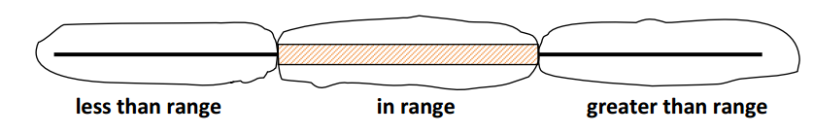
变量的等价类
取值范围：在输入条件规定了取值范围的情况下，可以确定一个有效等价类和
两个无效等价类。
举例：程序的输入参数 x 是小于100大于10的整数。
1个有效等价类：10＜x＜100
2个无效等价类：x≤10 和 x≥100

Slide 23
变量的等价类
字符串：在规定了输入数据必须遵守的规则情况下，可确定一个有效等价类（符合规则）和若干个无效等价类（从不同角度违反规则）。
举例：姓名是长度不超过20的非空字符串，且只由字母组成，数字和其他字符都是非法的。
1个有效等价类：满足了上述所有条件的字符串
3个无效等价类：
• 空字符串
• 长度超过20的字符串
• 包含了数字或其它字符的字符串（长度不超过20）

Slide 24
变量的等价类
枚举：若规定输入数据是一组值（假定N个），并且程序要对每一个输入值分别处理，可确定N个有效等价类和一个无效等价类。
举例：某程序根据不同的学历分别计算岗位工资，其中学历可以是专科、本科、硕士、
博士等四种类型。
4个有效等价类：专科、本科、硕士、博士
1个无效等价类：其他学历

Slide 25
变量的等价类
数组：数组是一组具有相同类型的元素的集合，数组长度及其类型都可以作为等价类划分的依据
举例：假设某程序的输入是一个整数数组 int oper[3]
1个有效等价类：所有合法值的数组，如 {-10,20}
2个无效等价类：
空数组
所有大于期望长度的数组，如 {-9,0,12,5}
如果对数组元素有其他附加约束，例如数组oper元素的取值范围是[-3,3]，则
需要增加相应的等价类。

Slide 26
变量的等价类
复合数据类型：复合数据类型是包含两个或两个以上相互独立的属性的输入数据，在进行等价类划分时需要考虑输入数据的每个属性的合法和非法取值。
举例：
struct student {
string name;
string course[100];
int grade[100];
}
对复合数据类型中的每个元素进行等价类划分，再将这些等价类进行组合，最终
形成对软件整个输入域的划分。

Slide 27
等价类组合
测试用例生成：测试对象通常有多个输入参数，如何对这些参数等价类进行组
合测试，来保证等价类的覆盖率，是测试用例设计首先需要考虑的问题。
所有有效等价类的代表值都集成到测试用例中，即覆盖有效等价类的所有组合。
任何一个组合都将设计成一个有效的测试用例，也称正面测试用例
无效等价类的代表值只能和其他有效等价类的代表值（随意）进行组合。因此，
每个无效等价类将产生一个额外的无效测试用例，也称负面测试用例

Slide 28
边界值分析
对输入或输出的边界值进行测试的一种方法，它通常作为等价类划分法的补充，这种情况下的测试用例来自等价类的边界。
先确定边界：通常输入或输出等价类的边界就是应该着重测试的边界情况。
选取正好等于、刚刚大于或刚刚小于边界的值作为测试数据，而不是选取等价
类中的典型值或任意值
实践表明：大多数故障往往发生在输入定义域或输出值域的边界上，而不是内部。
因此，针对各种边界情况设计测试用例，通常会取得很好的测试效果。

Slide 29
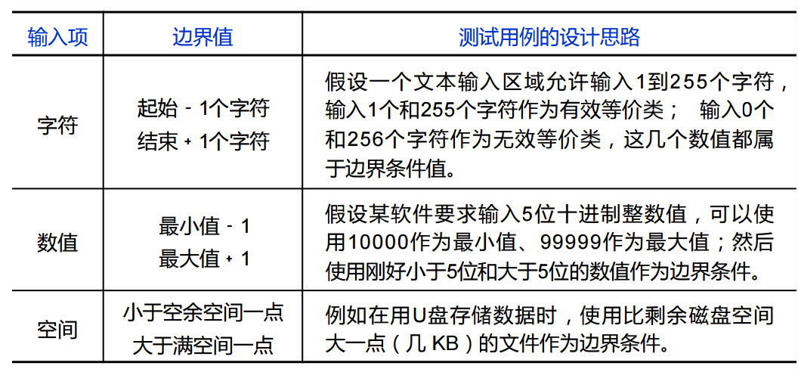
边界值分析

Slide 30
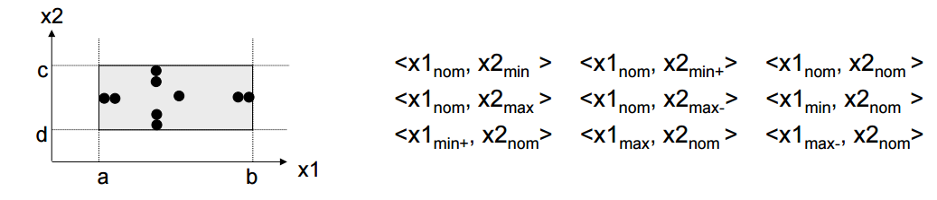
边界值分析
基本思想：故障往往出现在程序输入变量的边界值附近
边界值分析法是基于可靠性理论中称为“单故障”的假设，即有两个或两个以上故障同时出现而导致失效的情况很少。
对程序中的每个变量重复：每次保留一个变量，让其余的变量取正常值，被保留的变量依次取 min、min+、nom、max- 和 max。
实践表明：大多数故障往往发生在输入定义域或输出值域的边界上，而不是内部。
因此，针对各种边界情况设计测试用例，通常会取得很好的测试效果。

Slide 31
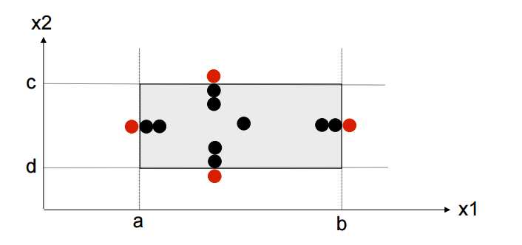
健壮性测试是作为边界值分析的一个简单的扩充，它除了对变量的5个边界值取值外，还要增加一个略大于最大值（max+）以及略小于最小值min-）的取值，检查超过极限值时系统的情况。
健壮性测试

Slide 32
错误推测法
错误推测法是人们根据经验或直觉推测程序中可能存在的各种错误，从而有针对性地编写检查这些错误的测试用例的方法
软件缺陷具有空间聚集性，80%的缺陷常常存在于20%的代码中。因此，应当记住常常光临代码的高危多发“地段”，这样发现缺陷的可能性会大得多。
列举程序中所有可能的错误和容易发生错误的特殊情况，根据可能出现的错误情况选择测试用例

Slide 33
3.白盒测试

Slide 34
测试覆盖标准
错误推测法是人们根据经验或直觉推测程序中可能存在的各种错误，从而有针对性地编写检查这些错误的测试用例的方法
测试需求：测试需求是软件制品的一个特定元素，测试用例必须满足或覆盖这个特定元素。
覆盖标准：一个覆盖标准是一条规则，或者是将测试需求施加在一个测试集上的一组规则。
测试覆盖：给定一个覆盖标准 C 和相关的测试需求集合 TR，欲使一个测试集合 T 满足C，当且仅当对于测试需求集合 TR 中的每一条测试需求tr，在T 中至少存在一个测试 t 可以满足 tr。
覆盖程度：给定一个测试需求集合 TR 和一个测试集合 T，覆盖程度就是 T满足的测试需求数占 TR 总数的比例。

Slide 35
白盒测试技术
白盒测试是将测试对象看做一个透明的盒子，允许测试人员利用程序内部的逻辑
结构及有关信息，设计或选择测试用例，对程序所有逻辑路径进行测试。

Slide 36
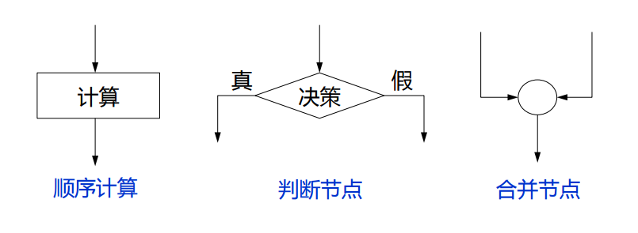
控制流图
控制流图（CFG， Control Flow Graph）是一个过程或程序的抽象表示。
控制流图的基本符号：
矩形代表了连续的顺序计算，也称基本块
节点是语句或语句的一部分，边表示语句的控制流

Slide 37
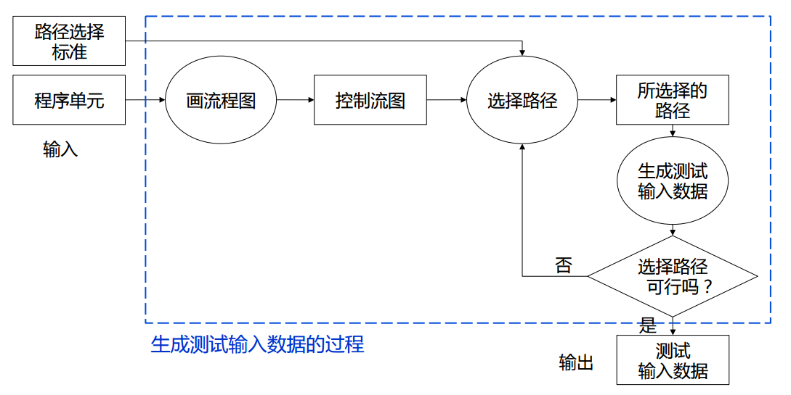
基于控制流
的测试

Slide 38
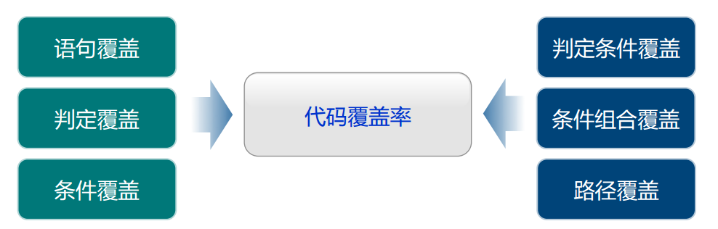
代码覆盖标准
代码覆盖率描述的是代码被测试的比例和程度，通过代码覆盖率可以得知哪些
代码没有被覆盖，从而进一步补足测试用例
语句覆盖 ：程序中的每个可执行语句至少被执行一次。（语句覆盖是最弱的逻辑覆盖准则。）
判定覆盖（分支覆盖）：程序中每个判断的取真和取假分支至少经历一次，即判断真假值均被满足。

Slide 39
代码覆盖标准
条件覆盖 ：每个判断中每个条件的可能取值至少满足一次。
判定条件覆盖 ：判断中所有条件的可能取值至少执行一次，且所有判断的可能结果至少执行一次。
条件组合覆盖 ：判断中每个条件的所有可能取值组合至少执行一次，并且每个判断本身的结果也至少执行一次。
路径覆盖 ：覆盖程序中的所有可能的执行路径。

Slide 40
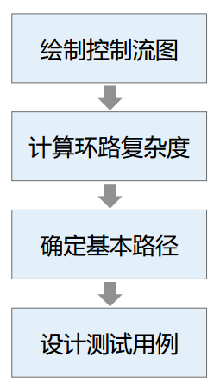
基本路径测试
基本路径测试是在程序控制流图基础上，通过分析控制构造的环路复杂性，导出基本可执行路径集合，从而设计测试用例的方法

Slide 41
基本路径测试
目的：检查循环结构的有效性
类型：简单循环、嵌套循环、串接循环和非结构循环
简单循环（次数为 n）
完全跳过循环
只循环 1 次
只循环 2 次
循环 m（ m < n ）次
分别循环 n-1, n, n+1 次
嵌套循环
从最内层循环开始，所有外层循环次数设为最小值；
• 对最内层循环按照简单循环方法进行测试；
• 由内向外进行下一个循环的测试，本层循环的所有外
层循环仍取最小值，而由本层循环嵌套的循环取某些
“典型”值；
• 重复上一步的过程，直到测试完所有循环。

Slide 42
基本路径测试
串接循环
独立循环：分别采用简单循环的测试方法；
依赖性循环：采用嵌套循环的测试方法。
Z路径覆盖下的循环测试
这是路径覆盖的一种变体，将程序中的循环结构简化为选择结构的一种路径覆盖。
循环简化的目的是限制循环的次数，无论循环的形式和循环体实际执行的次数,简化后的循环测试只考虑执行循环体一次和零次（不执行）两种情况。
tip：在循环简化的思路下，循环与判定分支的效果是一样的，即循环要么执行、要么跳过。

Slide 43
基本路径测试
覆盖率数据只能代表测试过哪些代码，不能代表是否测试好这些代码。
较低的测试覆盖率能说明所做的测试还不够，但反之不成立。
路径覆盖 > 判定覆盖 > 语句覆盖
测试人员不能盲目追求代码覆盖率，而应该想办法设计更好的测试用例。
测试覆盖率应达到多少需要考虑软件整体的覆盖率情况以及测试成本。

Slide 44
THANKS
小组：G20
B B
计划负责人：朱天琦
会议记录：简浩男
PPT：杨珂

